Slide 1

Física
Día 1

Slide 2
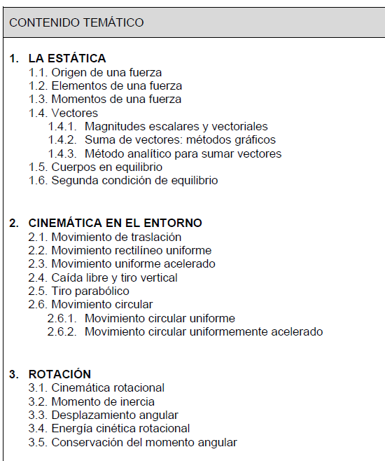
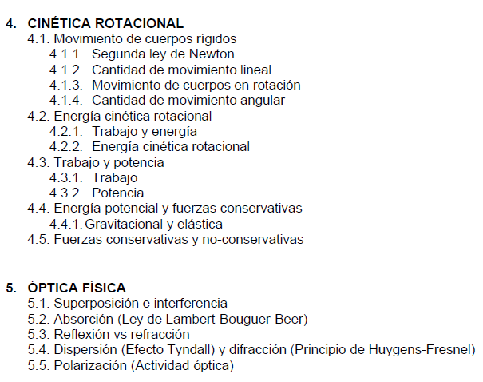
Contenido

Slide 3
